Slide 1


CONJUNTOMIO
Contreras Espitia Juan Felipe
Larrota Allison Daniela
Morales Brayan Steven
Tellez Lopez Cristhofer
Castillo Quitian Javier
Salinas John Fredy
Servicio Nacional de Aprendizaje – SENA, CEET ASDI, Séptimo Trimestre Instructor Albeiro Ramos
Bogotá, 30 de marzo de 2022

Slide 2




Introducción
Los conjuntos residenciales de hoy de dia las personas se manejan los procesos de pagos y comunicación por lo que se busca mejorar los métodos para estos procesos.
se busca por medio de un sistema de información web, cubrir los procesos de pagos mensuales de la administración, documentar el ingreso y salida de los visitantes y atender las solicitudes de reserva del salón comunal

Slide 3

CONTENIDO
Problema Objetivos Justificación
Alcance y Delimitación Entregables Trimestre

Slide 4

Problema
Descripción de los procesos que ocurren dentro del conjunto

Slide 5
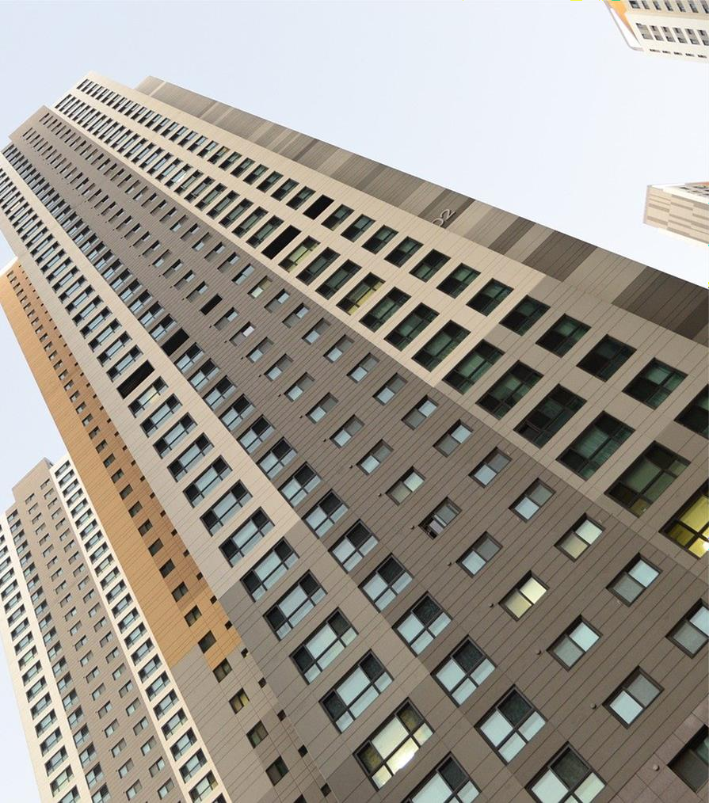
Problema
Dentro del conjunto residencial Sevillana del Parque ubicado en Bogotá D.C en la dirección Calle 43 A #72 g 62, se pueden visualizar mediante una encuesta realizada todas las personas del conjunto que tienen dificultades con el proceso de pagos de la administración ya que se gastan demasiado tiempo en realizar los pagos en los trayectos desde el conjunto hacia la entidad bancaria que está asociada al conjunto.
Además también por medio de la encuesta se evidencia que por parte de los funcionarios aún se registra la información de ingreso y salida de los visitantes de manera física que en cualquier situación se dañe o se pierda puede crear pérdidas de la información recolectada.

Slide 6
Objetivos
¿A dónde queremos llegar?

Slide 7
Objetivos
OBJETIVO GENERAL
Desarrollar un Sistema de Información Web CONJUNTOMIO para el apoyo a los pagos de
servicios administrativos y de comunicación del conjunto Sevillana del Parque.
OBJETIVOS ESPECÍFICOS
Administrar los usuarios del conjunto Sevillana del Parque.
Gestionar los pagos de servicios administrativos del conjunto Sevillana del Parque.
Registrar la entrada y salida de los visitantes del conjunto Sevillana del Parque.
Mostrar los eventos del conjunto Sevillana del Parque.
Gestionar los reportes gráficos del conjunto Sevillana del Parque.

Slide 8
Justificación
Proponiendo una solución.

Slide 9
Justificación
Se propone desarrollar un sistema de información web, que permita la facilitar la información de eventos del conjunto residencial Sevillana del Parque, en donde el administrador proporciona la información importante ya sea para todo el conjunto o personalmente para una persona en concreto, almacenar los datos de cada persona que esté dentro del conjunto, además permitirá a los residentes el pago mensual se los servicios administrativos del conjunto donde ahorrará los trayectos de ir hasta un banco hacer una fila para realizar el pago mensual y finalmente el registro de la entrada y salida de los visitantes.
El proyecto busca ayudar a 3 tipos de personas
Administrador(a): Notificará creará y anunciará todo lo relacionado a su conjunto y además recibirá notificaciones de pagos.
Funcionario: Se le notifique e informe más fácilmente de las actividades que debe realizar.
Residente: Recibirá la información, pagará su mensualidad de la administración sin salir de su casa y solicitará el salon comunal cuando lo necesite, así como peticiones, quejas y reclamos.

Slide 10
Alcance y Delimitación
¿Cómo lo vamos a hacer?

Slide 11

Alcance
Durante 2 años se realizará un sistema de información que permita facilitar todas las personas del conjunto Sevillana del Parque realizar sus pagos mensuales de la administración, notificar los eventos e información de interés público del conjunto.
Cabe aclarar que el sistema no realizará ningún cambio sobre la seguridad o la vigilancia del conjunto,nosotros nos encargaremos únicamente del control de información de este.

Slide 12
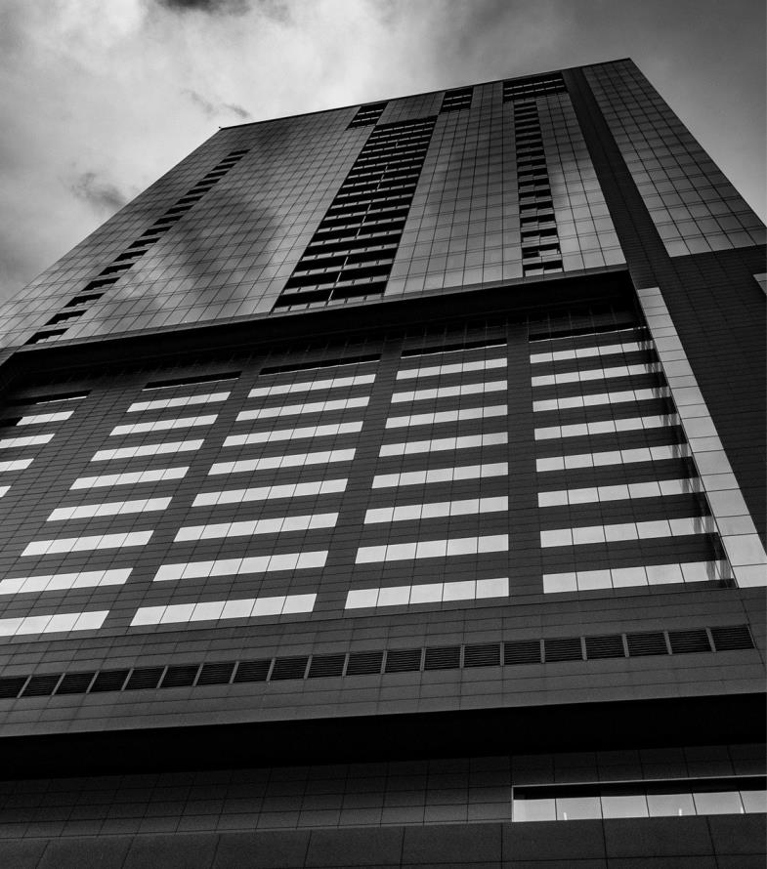
Delimitación
La realización de este proyecto se realizará en 2 años,en los primeros meses se realizó el levantamiento de información mediante una encuesta e información por parte de los usuarios. En los meses posteriores se creó el diagrama BPMN, siendo este una fuente principal de información para la creación de casos de uso y posterior conocimiento de los procesos que se llevan a cabo por los usuarios.

Slide 13

Entregables Proyecto Formativo por Trimestre
Primer Trimestre
Presentación del proyecto
Levantamiento de información
Diagrama de Procesos
Preliminar Inventario
Formulación del proyecto
IEEE-830
Entregables 1er Trimestre
Segundo Trimestre
Diagrama casos de uso
Casos de uso Extendidos
Modelo Entidad Relación
Diccionario de Datos
Cronograma de Actividades
Presupuesto y personal
Entregables 2do Trimestre
Tercer Trimestre
Modelo relacional
Diagrama de clases
Diagrama de Distribución
Wireframe o Mockups
Entregables 3er Trimestre
Cuarto Trimestre
Inventario
Informe de Costos
Base de Datos - DDL
Base de Datos – DML
Entregables 4to Trimestre
Quinto Trimestre
Prototipo no funcional
Manual Técnico
Planeación Pruebas Software
Local APP – S.I
Entregables 5to Trimestre
Sexto Trimestre
Plan de Instalación
Plan de Respaldo
Plan de Migración Datos
Manual de Usuario
Manual de Operación
Documentación Pruebas Software
Entregables 6to Trimestre
Séptima Trimestre
Informe de Distribución
Cuadro Comparativo Proveedores
Contratos de Software
Despliegue App -S.I. 2do
Entregables 7mo Trimestre
Octavo Trimestre
Cronograma de Actividades Final
Manual de usuario Final
Manual de Operación Final
Modelo de Calidad Software
Despliegue App – S.I. Final
Entregables 8vo Trimestre

